Slide 1
2.4. LUONNONVALINTA

Slide 2
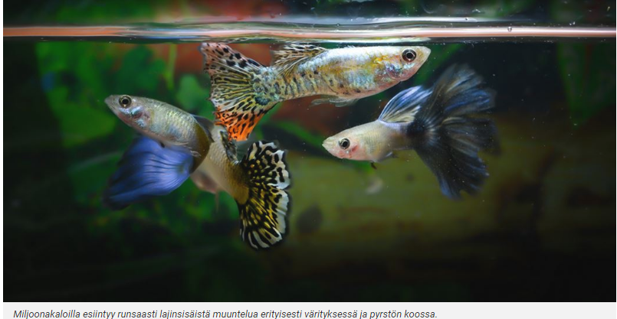
Luonnonvalinta
Luonnonvalinnassa kelpoisimmat yksilöt jäävät henkiin ja saavat eniten jälkeläisiä.

Slide 3
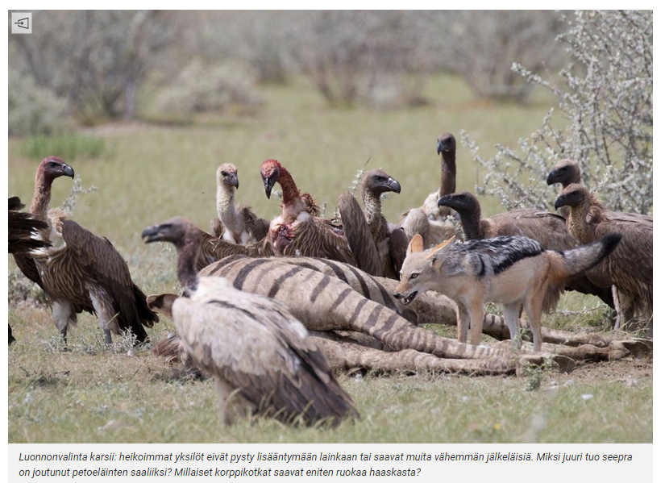
Luonnonvalinta ja populaatio
Luonnonvalinta vaikuttaa alleelien lukusuhteisiin populaatiossa.

Slide 4
Ristiriesa
Yksilön ominaisuudet vaikuttavat toisiinsa ja hyödyllinen ominaisuus voi sulkea pois toisen ominaisuuden: tätä kutsutaan ristiriesaksi eli trade-offiksi.
Esim. alas laskeutunut kurkunpäämme on mahdollistanut puheentuoton mutta altistaa ruokaan tukehtumiselle.

Slide 5
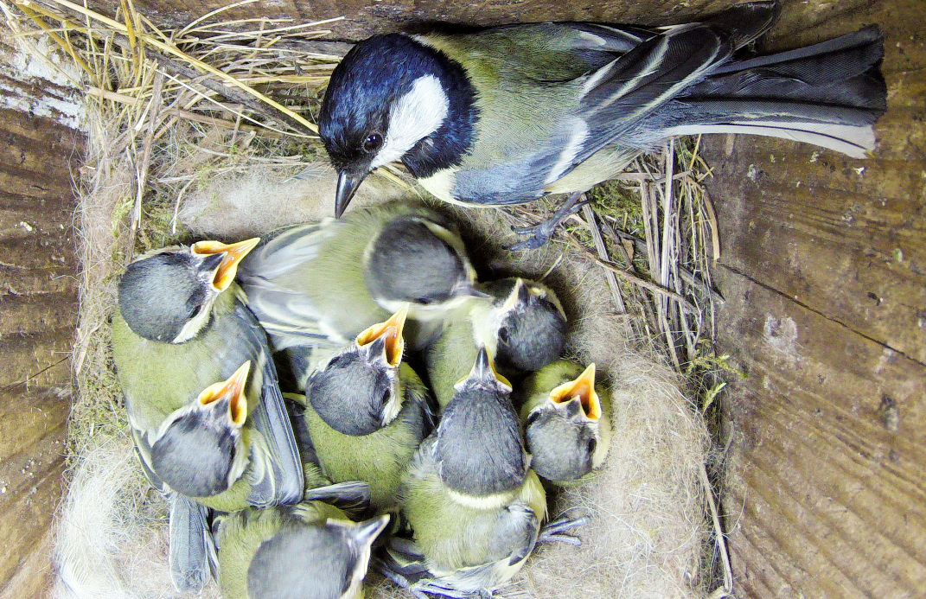
Ristiriesa
Talitiainen pystyisi tuottamaan kerralla enemmän poikasia, mutta se heikentäisi (poikasten ja) emon elossasäilyvyyttä.

Slide 6
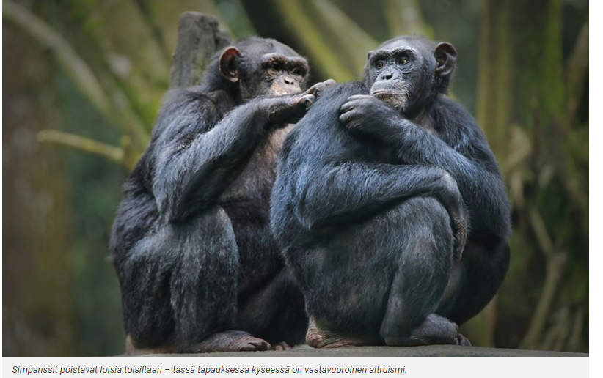
Altruismi
Altruismilla tarkoitetaan käyttäytymismallia, joka lisää toisen yksilön menestymistä altruistisen yksilön kustannuksella.

Slide 7
Luonnonvalinnan tyypit
Luonnonvalinta voidaan luokitella kolmeen tyyppiin:
Stabiloiva eli tasapainottava valinta
Suuntaava valinta
Hajottava eli eriyttävä valinta

Slide 8
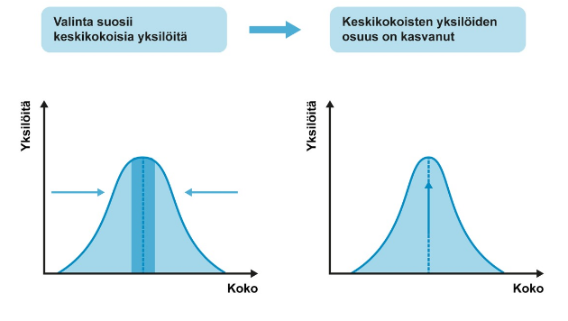
Stabiloiva valinta
Stabiloiva eli tasapainottava valinta suosii lähellä keskiarvoa olevia yksilöitä. Se on yleistä vakaissa olosuhteissa.

Slide 9
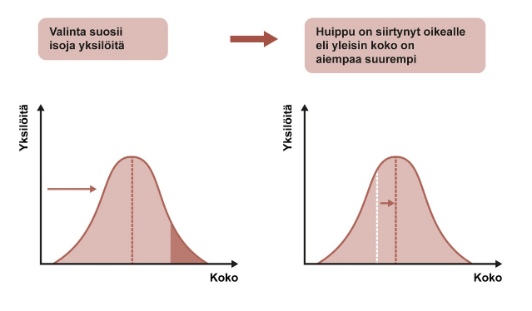
Suuntaava valinta
Suuntaava valinta suosii tiettyä ominaisuuden ääripäätä. Se on yleistä muuttuvissa olosuhteissa.

Slide 10
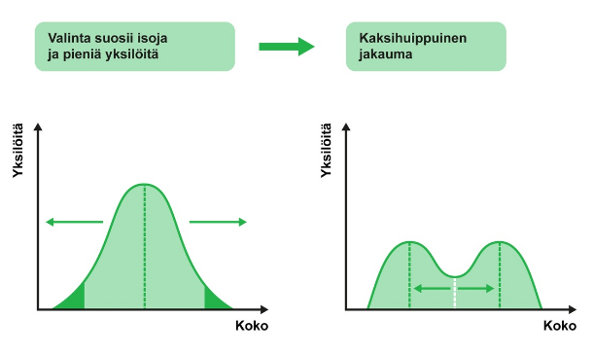
Hajottava valinta
Hajottava eli eriyttävä valinta suosii ominaisuuden molempia ääripäitä. Se voi johtaa lajiutumiseen.

Slide 11
Valinnan tyypit
Luonnonvalinnan tyyppi | Tasapainottava | Suuntaava | Hajottava
Olosuhteet | Vakaat | Muuttuvat | Muuttuvat
Suosii | Keskiarvoyksilöitä | Toista ääripäätä | Molempia ääripäitä
Johtaa | Alleelien lukusuhteet eivät muutu, vähentää muuntelua | Mikroevoluutiota: populaation alleelikoostumus muuttuu → aiemmin harvinaiset alleelit yleistyvät. → Keskiarvo siirtyy (esimerkiksi yksilöiden koko kasvaa sukupolvien ketjussa). | Mikroevoluutiota, eri alleelit yleistyvät. Muuntelu lisääntyy. Pitkän ajan kuluessa voi seurata lajiutuminen (ns. sympatrinen lajiutuminen).

Slide 12
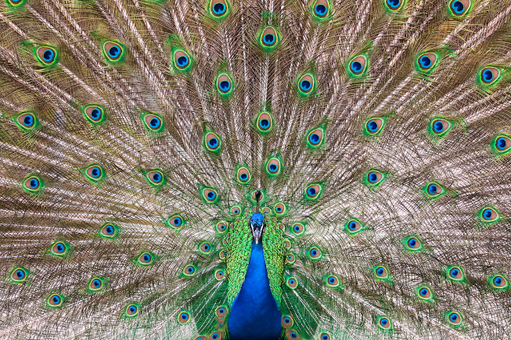
Sukupuolivalinta
Sukupuolivalinta on valinnan muoto, jossa sukupuoleen liittyvillä ominaisuuksilla on suuri merkitys.

Slide 13
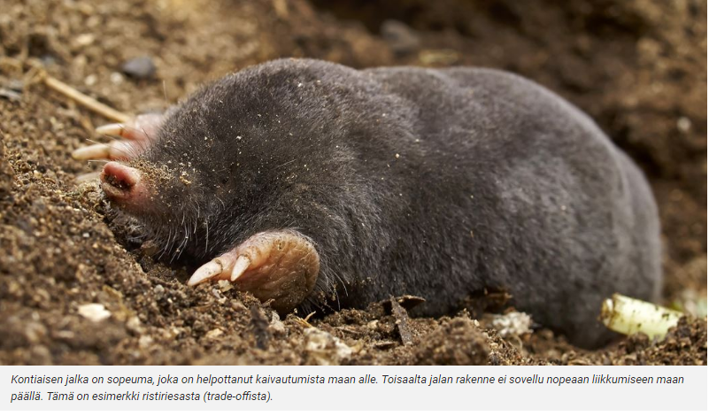
Sopeumat
Ominaisuuksia, jotka ovat syntyneet luonnonvalinnan avulla ja jotka nostavat yksilön kelpoisuutta, kutsutaan sopeumiksi.

Slide 14
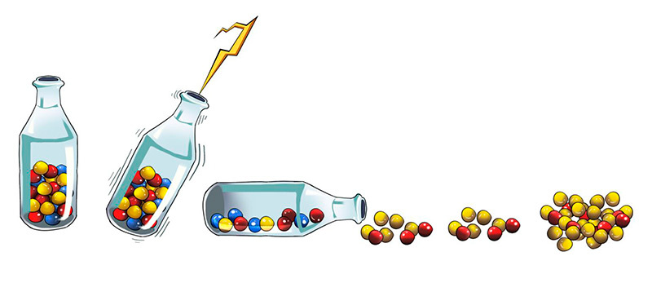
Sattuman vaikutus
Myös sattuma voi vaikuttaa evoluution kulkuun.
Pullonkaulailmiössä sattuma vaikuttaa siihen, mitkä yksilöt selviävät katastrofista hengissä.

Slide 15
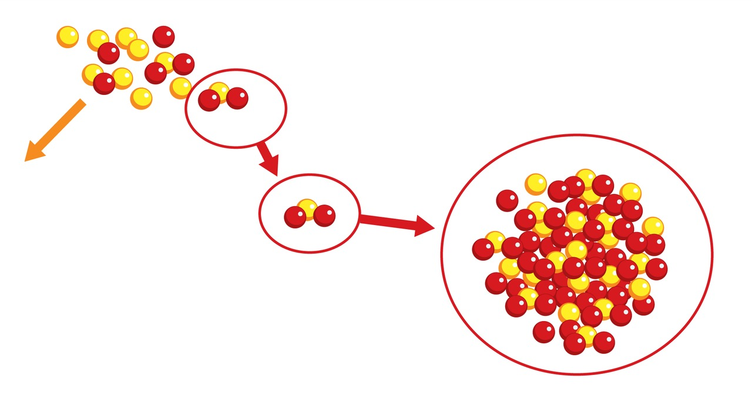
Sattuma: perustajanvaikutus
Perustajanvaikutus liittyy populaation muuttoliikkeeseen ja sen satunnaisuuteen.

Slide 16
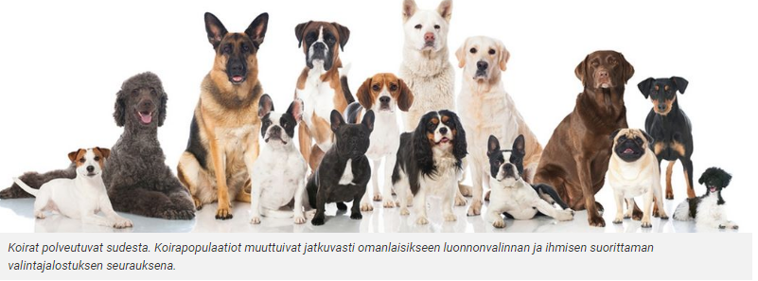
Ihmisen vaikutus
Ihminen voi vaikuttaa luonnonvalintaan ja muokata eliöiden ominaisuuksia esimerkiksi valintajalostuksen avulla.

